Slide 1
Campus Virtual UB
L’activitat Wiki

Slide 2
Per a què serveix?
El mòdul d'activitat wiki permet als participants afegir i editar una col·lecció de pàgines web. Un wiki pot ser de col·laboració, on tothom té la possibilitat d'editar, o individual, on cadascú té el seu propi wiki que només ell/a poden editar.
Bàsicament, és una web que pot ser creada entre els participants d'un curs sense necessitat que tinguin coneixements d'HTML.
En Moodle, els wikis són una eina eficaç de treball col·laboratiu. Els participants d'un curs poden crear documents col·laborant entre si en un únic wiki, o cada estudiant pot tenir un wiki individual.
Exemples d'ús
treballs en grup, posada en comú d'apunts, recopilació d'informació, informe en comú, etc.

Slide 3
Com es crea?
Per afegir un wiki a Moodle, seguiu els passos següents:
1. Activeu el Mode d’edició del curs.
2. En el tema que vulgueu, cliqueu a Afegeix una activitat o un recurs i seleccioneu Wiki.
3. Cliqueu a Afegeix.

Slide 4
Els aspectes que s’han de configurar es classifiquen per apartats:
Paràmetres generals
Format

Slide 5
Paràmetres generals
Indicar el nom del wiki.
Descripció: si es vol, es pot afegir un text que especifiqui la temàtica i finalitat del wiki el Wiki, un text que especifiqui la seva temàtica i finalitat.
Mode Wiki. Determina de quina manera qualsevol persona pot editar el wiki (si és col·laboratiu) o de quina manera cadascú té el seu propi wiki (individual).
Nom de la primera pàgina.

Slide 6
Format
Format per defecte: determina el format que es farà servir quan s’editin pàgines:
HTML: és l’editor HTML propi de Moodle.
Creole: és el llenguatge d’etiquetes wiki que té disponible una barra d’eines d’edició.
Nwiki-Mediawiki: és un llenguatge d’etiquetes semblant al del mòdul Nwiki.
Força el format: si es marca aquesta casella no es pot elegir el format quan s’edita el wiki.

Slide 7
Per acabar, clicar al botó
Desa els canvis i torna al curs.
En aquesta activitat la Manera grup es comporta de la següent manera:
Sense grups: tots els estudiants col·laboren entre si.
Grups separats: els estudiants només poden interactuar amb membres del seu grup.
Grups visibles: els estudiants només poden intervenir en el wiki del seu grup però poden veure els dels altres grups.

Slide 8
Com funciona?
Un wiki comença amb una pàgina principal.
Cada autor hi pot afegir altres pàgines simplement afegint-hi enllaços des de la pàgina wiki principal.

Slide 9
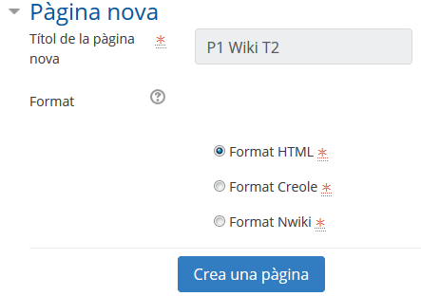
Un cop creat, Moodle mostra la pantalla d'edició de la primera pàgina, on cal:
1. Posar-ne el títol: és el nom que s'utilitza per enllaçar aquesta pàgina des de les altres.
2. Elegir el format amb què s’editarà.
Creació de la pàgina

Slide 10
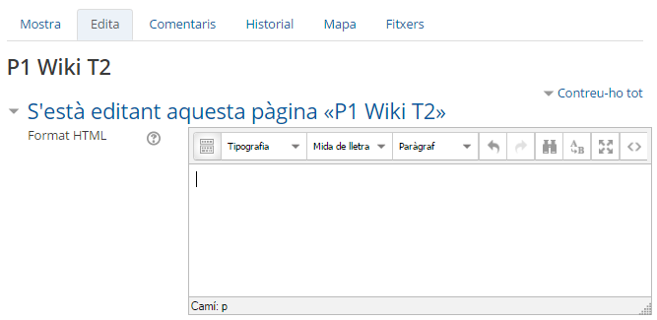
Quan es crea una pàgina nova apareix el formulari d’edició al centre de la pantalla, per afegir-hi contingut. El botó Previsualització permet comprovar com queda la pàgina un cop editada
Edició de la pàgina

Slide 11
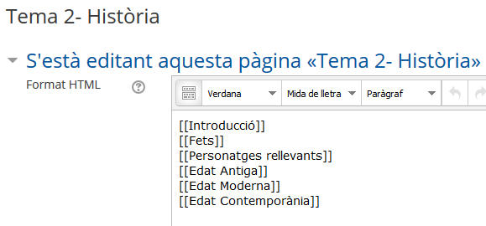
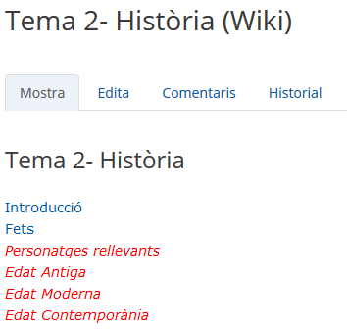
Per afegir pàgines noves enllaçades des de l’actual, poseu el nom de la pàgina nova entre dos parells de claudàtors, és a dir, [[paraula]]. Quan deseu la pàgina editada, es mostrarà el resultat i els enllaços a noves pàgines apareixeran de color vermell.
Per crear i editar una pàgina, cliqueu a l’enllaç de color vermell: apareixerà la pantalla de creació d’una pàgina nova. Els enllaços a pàgines ja creades apareixen de color blau.
Afegint i enllaçant noves pàgines

Slide 12
També es pot crear una pàgina nova des de l’opció Nova que apareix sota el nom del wiki en el bloc Navegació (si s’ha afegit al curs).
Tingueu en compte, però, que si feu servir aquesta opció heu de posar l’enllaç en una pàgina ja creada escrivint el nom de la nova pàgina entre claudàtors dobles. Això fa que la nova pàgina sigui accessible; si no, queda aïllada de la resta del wiki.

Slide 13
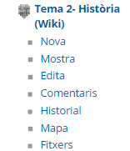
A l’àrea editable de la pàgina d’edició, hi ha les etiquetes que també són opcions del bloc Navegació:
Mostra: mostra tota la pàgina en mode de vista.
Edita: permet editar la pàgina.
Comentaris: mostra els comentaris que s’hagin fet.
Historial: permet veure què s’ha modificat en el wiki, comparar diferents versions i restaurar versions antigues.
Fitxers: permet accedir a tots els arxius emprats en el wiki.
Opcions Wiki del bloc Navegació

Slide 14
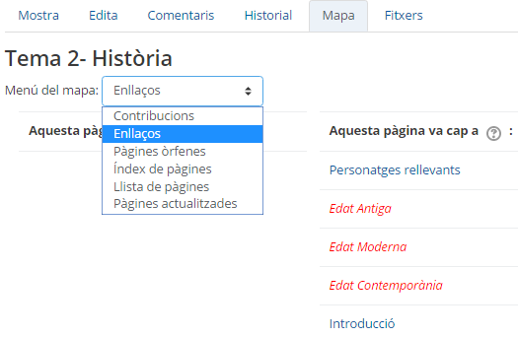
Mapa: permet veure diferents àrees del wiki com una llista de les pàgines que el formen, les contribucions, les pàgines modificades o sense enllaçar, etc. Es pot elegir què es vol veure amb el menú desplegable Vista de l’opció Enllaços del Mapa.
Administració (opció només disponible per al professorat): permet esborrar una versió d’una pàgina o tota la pàgina triada. La pàgina principal no es pot esborrar.

